Slide 1
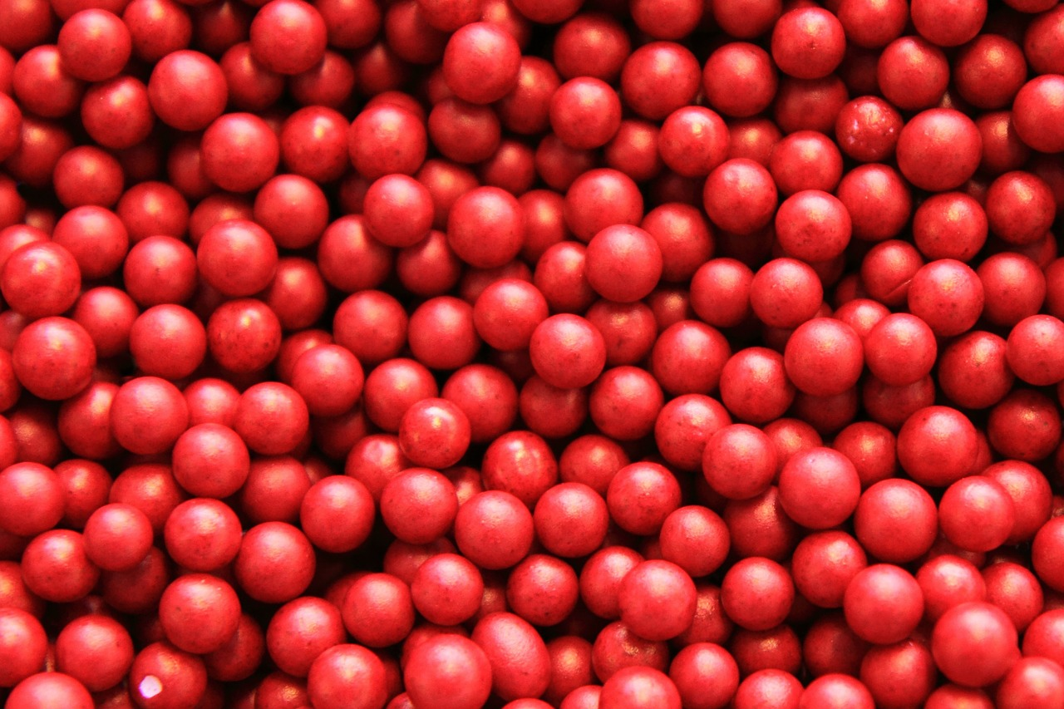
Korálky na provázek

Slide 2
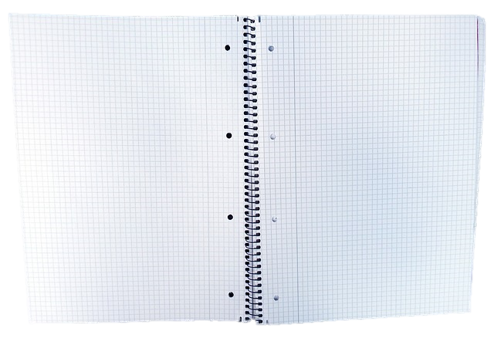
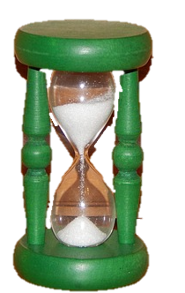
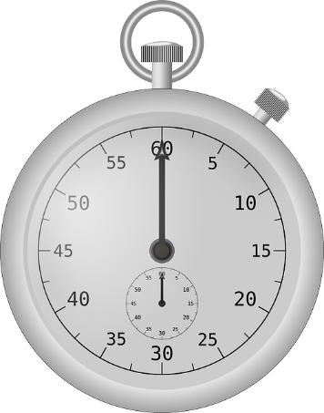
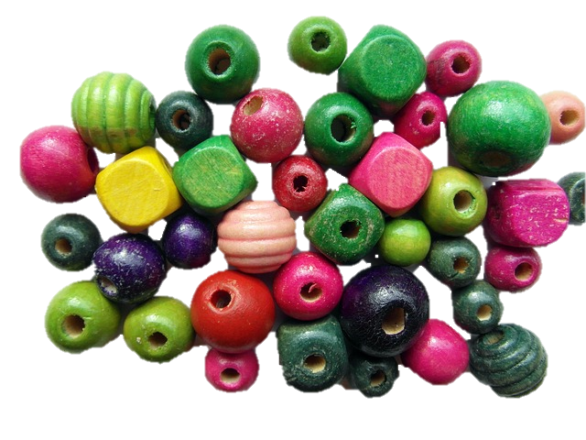
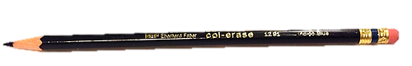
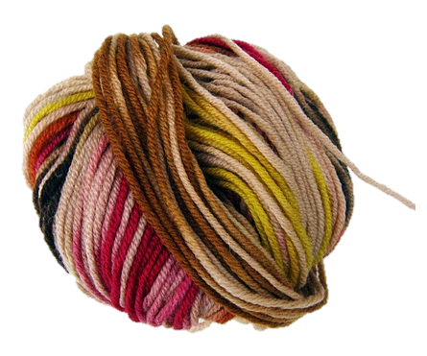
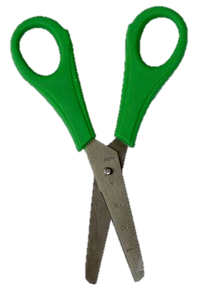
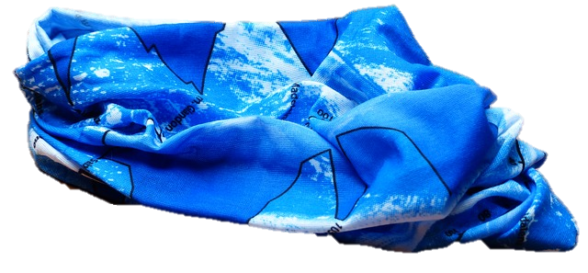
Co budeme potřebovat:

Slide 3

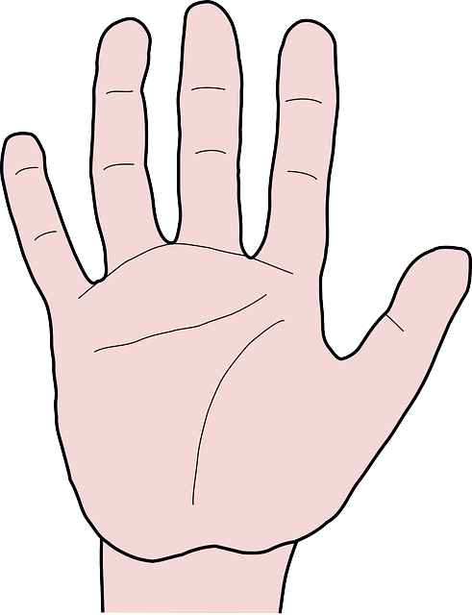
Každou rukou 5 korálků…..na čas

Slide 4
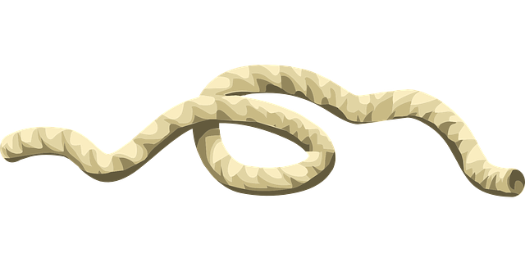
…hezky podle obrázku:

Slide 5

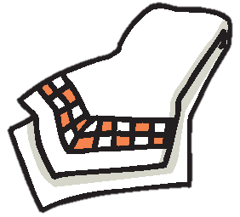
A teď poslepu – co nejvíc korálků…

Slide 6
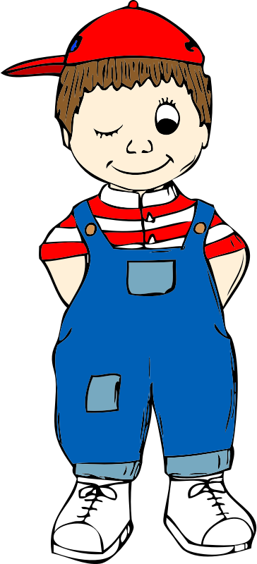
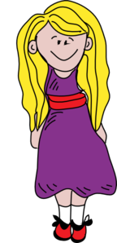
Jeden má provázek, druhý korálky…
…ve dvou to jde rychleji.

Slide 7
Použité zdroje obrázků
http://pixabay.com
http://www.wpclipart.com
https://openclipart.org
www.clker.com

Slide 8
Materiály, pomůcky a technické vybavení
Dotyková obrazovka, připojená k PC
Didaktický kufřík - KUMUČ (korálky, šňůrka, šátek, stopky, přesýpací hodiny, papír a tužka pro zaznamenání výsledků, případně nůžky)

Slide 9
Metodický postup
Podle prvního snímku připravíme věci, které budou potřeba.
Zkusíme navlékat jednou rukou daný počet (pět) korálků a potom druhou rukou - kdo bude dřív hotov.
Navlékáme podle daného vzoru př. červená, modrá, zelená, žlutá,…
Nyní si zavážeme oči a zkusíme navlékat za určený čas
Když nás bude více půjde nám to lépe. Jeden drží provázek a druhý podává korálky - též to zkusíme na daný čas

Slide 10
Prvky polytechnické výchovy
Vzdělávací oblast DÍTĚ A JEHO TĚLO (BIOLOGICKÁ)
Podoblast - Jemná motorika, koordinace ruky a oka
Dosažené konkretizované výstupy
- Upřednostňovat užívání pravé či levé ruky, navlékat
Zkoumat hmatem vlastnosti malý, velký, kulatý, hranatý
Provádět jednoduché úkony (navlékat)

Slide 11
Cíle polytechnické výchovy
Chápat postavení techniky a technických oborů v životě lidstva jako devízu
Učit děti základním poznatkům o technice
Směrovat děti k získávání základních pracovních dovedností a návyků
Vnímat vliv techniky na společnost a přírodu
Vést děti ke kooperativnímu hodnocení a sebehodnocení
Podpořit rozvoj myšlenkového potenciálu dětí

